Slide 1
Kimyo
9
sinf
Mavzu:
Ion almashinish reaksiyalari tenglamalarini tuzishga doir mashqlar bajarish

Slide 2
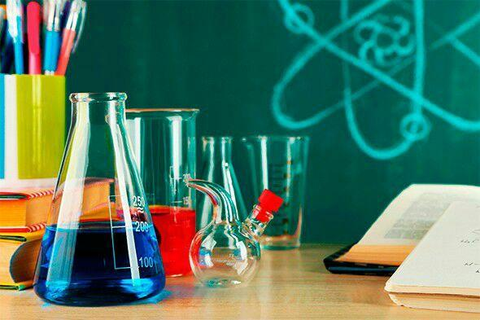
Mustaqil ish
Reaksiyani ionli va qisqa ionli reaksiyasini yozing
MgCl₂ + Na₂SO₃ MgSO₃ + 2NaCl

Slide 3
Mustaqil ish
Reaksiyani ionli va qisqa ionli reaksiyasini yozing
MgCl₂ + Na₂SO₃ MgSO₃ + 2NaCl
Mg⁺² + 2Cl⁻ + 2Na⁺ + SO₃⁻² MgSO₃ + 2Na⁺ +2Cl⁻
Mg⁺² + SO₃⁻² MgSO₃

Slide 4
Mustaqil ish
Reaksiyani ionli va qisqa ionli reaksiyasini yozing
NaOH + HCl NaCl + H₂O

Slide 5
Mustaqil ish
Reaksiyani ionli va qisqa ionli reaksiyasini yozing
NaOH + HCl NaCl + H₂O
Na⁺¹ + OH⁻ + H⁺¹ + Cl⁻¹ Na⁺ + Cl⁻ + H₂O
OH⁻ + H⁺ H₂O

Slide 6
Mustaqil ish
Reaksiyani ionli va qisqa ionli reaksiyasini yozing
NaOH + HNO₃ NaNO₃ + H₂O

Slide 7
Mustaqil ish
Reaksiyani ionli va qisqa ionli reaksiyasini yozing
NaOH + HNO₃ NaNO₃ + H₂O
Na⁺¹ + OH⁻ + H⁺¹ + NO₃⁻ Na⁺ + NO₃⁻ + H₂O
OH⁻¹ + H⁺ H₂O

Slide 8
1774-yili Jozef Pristli tajribalar o’tkazib, ammoniy xlorid kukuni bilan kalsiy gidroksidni aralashtirdi. Bunda u o’tkir bo’g’iq gaz ajralib chiqa boshladi. Qizdirganda esa bu gazning ajralib chiqishi yanada kuchayadi. J.Pristli qanday gazni ixtio qilgan? (Ammiak.)
$${NH}_{4}{Cl+Ca(OH)}_{2}=?$$

Slide 9
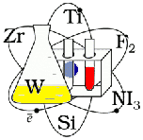
Ion almashinish reaksiyalarining oxirigacha borish-bormasligini aniqlash uchun ____________ foydalanish kerak bo‘ladi.

Slide 10
Ion almashinish reaksiyalarining oxirigacha borish-bormasligini aniqlash uchun ____________ foydalanish kerak bo‘ladi.
Moddani elektrolit yoki elektrolitmasligidan;
Tuz, asos va kislotalarning suvda eruvchanligini ifodalovchi jadvaldan;
Ionlarning o‘ziga xos xossalaridan.

Slide 11
Elektrolitlar eritmalari orasida kimyoviy reaksiya qanday xollarda oxirigacha boradi.
Kam dissotsiatsiyalanadigan modda, masalan, suv hosil bo‘lsa;
2) Cho‘kma hosil bo‘lsa;
3) Gaz modda ajralib chiqsa.

Slide 12
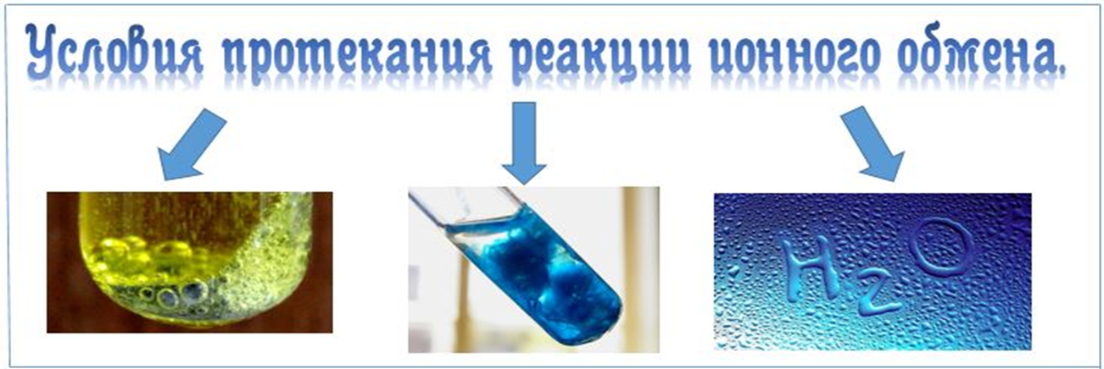
Elektrolitlar eritmalari orasida kimyoviy reaksiya qanday xollarda oxirigacha boradi.

Slide 13
Mustaqil ish
Bariy xlorid, mis (II)-nitrat, kumush nitrat tuzlarining dissotsiatsiyalanish tenglamalarini tuzing.

Slide 14
Tuzlarining dissotsiatsiyalanish tenglamalari
$${BaCl}_{2}={Ba}^{2+}+{2Cl}^{−}$$
${Cu(NO}_{3})_{2}$ =${Cu}^{2+}$+${{2NO}_{3}}^{−}$

Slide 15
1-misol.
Temir(III)-xlorid bilan natriy gidroksid eritmalari orasidagi reaksiya tenglamasini molekulyar va ionli shaklda yozing.
1.Reaksiya tenglamasini molekulyar shaklda yozamiz:
FeCI₃+3NaOH=*Fe(OH)_{3**}+3NaCI
2.Reaksiya tenglamasini ionli ko’rinishda yozamiz:
Fe³⁺+3CI⁻+3Na⁺+3OH⁻=*Fe(OH)₃**+3Na⁺+3CI⁻
3. Reaksiya tenglamasini qisqa ionli ko’rinishda yozamiz:
Fe³⁺+3OH^{-*} **Fe(OH)₃**

Slide 16
2-misol.
Kaliy xlorid bilan natriy nitrat eritmalari orasidgi reaksiya tenglamalarini yozing.
O’zaro ta’sir mahsulotlari suvda yaxshi eriganligi hamda reaksiya doirasidan chiqib ketmaganligi uchun bu reaksiya qaytardir.
KCI+NaNO₃=KNO₃+NaCI
K⁺+CI⁻+Na⁺+NO₃⁻=K⁺+NO₃⁻+Na⁺+CI⁻
Keyingi bosqichlar uchun tenglama yozib bo’lmaydi,chunki elektrolitik dissitsiyalanish nazariyasiga ko’ra reaksiya sodir bo’lmaydi.Lekinagar bu eritma bug’latilsa,u holda ionlar orasida yangi bog’lanishlar vujudga keladi va to’rtta tuzning:KCI,NaNO₃,NaCI va KNO₃aralashmasi hosil bo’ladi.

Slide 17
Darslikning 40-sahifasidagi 1-6-topshiriqlarni bajarib,daftarga qayd qiling.

